Slide 1
Lokales Gebäudeprogramm in Mörel-Filet. Angebot für Wohn- und Hauseigentümer.
Alban Albrecht, Gemeindepräsident
Projektstart, 20. Oktober 2021

Slide 2
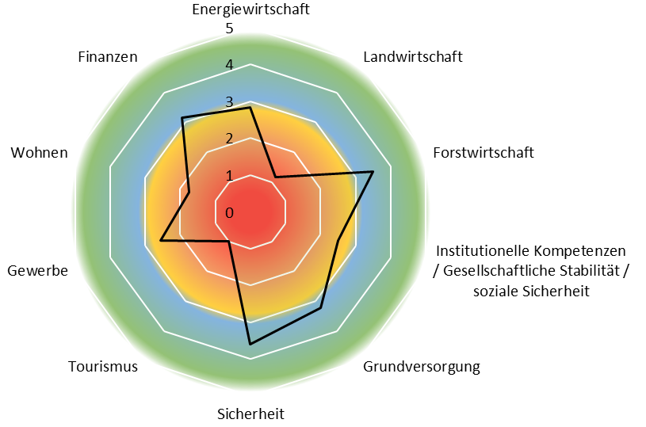
Aktionsplan Resiliente Berggemeinden am Beispiel Mörel - Filet
Programm 1:
Genossenschaft «Minand fer z Dorf»
Programm 2:
Attraktives Wohnen in Mörel – Filet
Programm 3: Nachhaltiger Tourismus in Mörel - Filet
Programm 4: Positionierung als

Slide 3
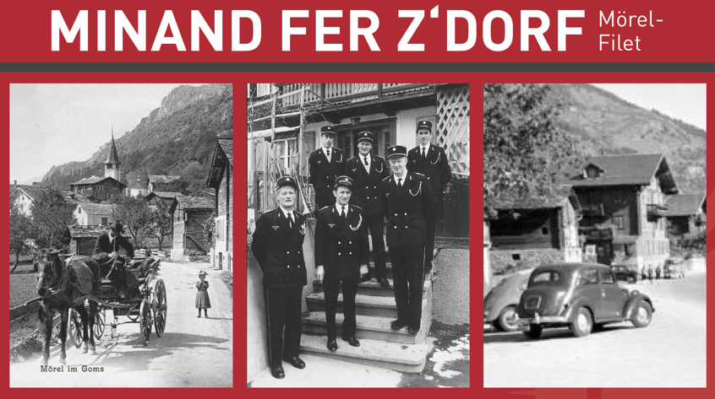
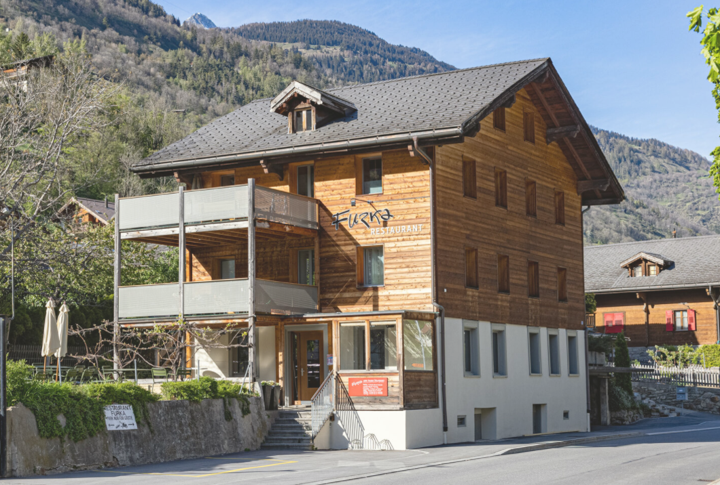
Programm 1: Genossenschaft «Minand fer z Dorf»
Gründung der Genossenschaft «Minand fer z Dorf», Dezember 2019
Insgesamt 1 MM CHF Investitionen
20% Bevölkerung beteiligen sich mit Anteilschein von je 1000 CHF an der Genossenschaft
Kauf Restaurant Furka, August 2020
Abschluss Gebäudesanierung, Januar 2021
Eröffnung Restaurant Furka, Mai 2021
Mehr Informationen: https://www.minand.ch
Projektstand: Finanzierung gesichert, Restaurant in Betrieb.

Slide 4
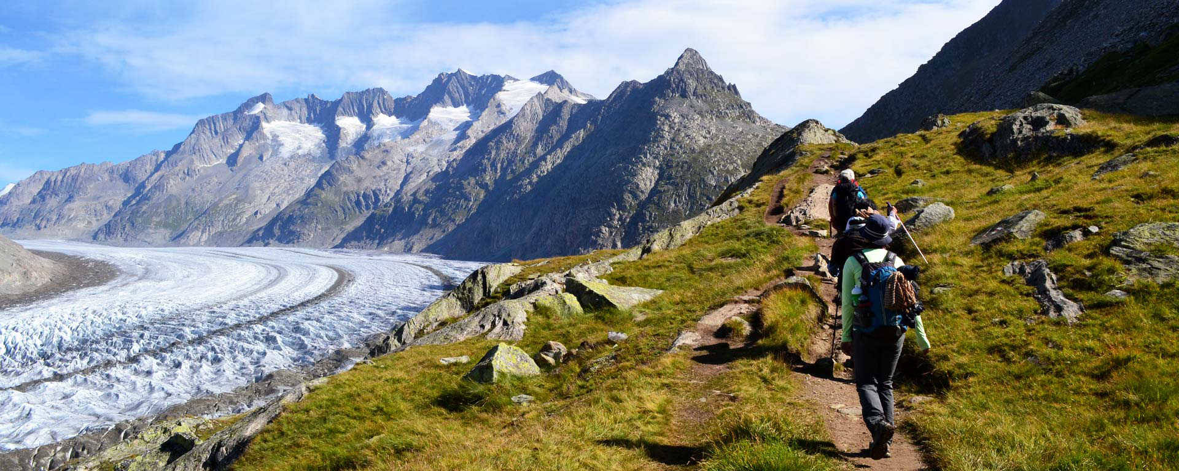
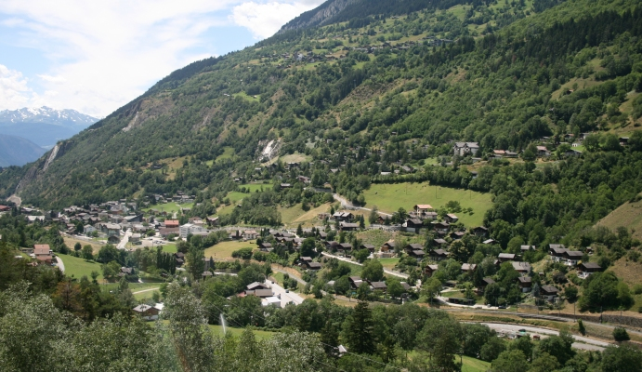
Programm 2: Nachhaltiger Tourismus in Mörel - Filet
Weiterentwicklung Dorfhotel Furka:
Teilprojekt 1: Plattform als Basis für die Vermietung von Wohnungen und Häuser
Teilprojekt 2: Mietwohnungen – Vermietung von Wohnungen und Häuser
Teilprojekt 3: Hotelservice und Dienstleistungen
Genossenschaft, Gemeinde Mörel-Filet, Fachhochschule Nordwestschweiz
Investitionskosten: 230’000 CHF
Projektstand: Zusage der Teil - Finanzierung durch den Kanton.

Slide 5
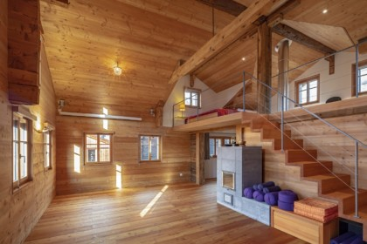
Programm 3: Attraktives Wohnen in Mörel – Filet
Energieland Wallis 2060: 100% Erneuerbar und einheimisch, Gebäudepark im Fokus
Aufbau lokales Gebäudeprogramm in Mörel – Filet zur Förderung der Sanierungen
Raiffeisen, Minergie und EBP als Partner
Projektstand: Start 20. Oktober 2021.

Slide 6
